Slide 1
Kommunens styr- och ledningssystem
Leif Wikman, Avdelningschef
Christer Lindström, Processledare

Slide 2
Att leda en kommun
Kommun – Skapar värde med skatteintäkter och avgifter
”Resultatet som en kommun levererar utgörs av värden som skapas för samhället och för individen. Medlen för att nå dit är de resurser kommunen har att förfoga över (kompetens, ekonomiska medel, objekt).”
Näringsliv – Skapar intäkter genom att erbjuda värde
”Resultatet som ett företag levererar utgörs av en avkastning på investerat kapital till ägarna. Medlen för att nå dit är att erbjuda varor och tjänster till den som är beredd att betala för det.”

Slide 3
Styrning och ledning - ett pågående utvecklingsarbete
Struktur…
……… Kultur………
…Metoder…
Notes:
Politiska viljan utgör grunden för hela kommunens styr och ledningssystem. Den omfattas av vision och strategiska områden som fokus ligger på. Mål ur ett medborgarperspektiv samt aktuella politiska frågor.
Styr och ledningsprocessen utgör själva strukturen i systemet.
Ledarskap och medarbetarskap är centrala delar som baseras på en tillitsbaserat förhållningssätt i vardagen. Man kan säga att det utgör en del av den kultur som Piteå kommun vill stå för.
Verksamhetsutveckling och forskning är grundstenar i att hela tiden kunna anpassa och förhålla sig till ständigt nya förutsättningar.
Öppenhet och transparens bygger på delaktighet och insyn. Därför är dialogen med medborgare och företagare en förutsättning för att göra kloka vägval i alla beslut och ställningstaganden. Man kan också uttrycka det som att dialog är en viktig metod i Piteå kommuns styr- och ledningssystem.

Slide 4
Så styrs nämnder och styrelser
Notes:
Förvaltande uppdrag – reglemente
Specifika uppdrag – KF, KS, nämnd

Slide 5
Strategiska områden

Slide 6
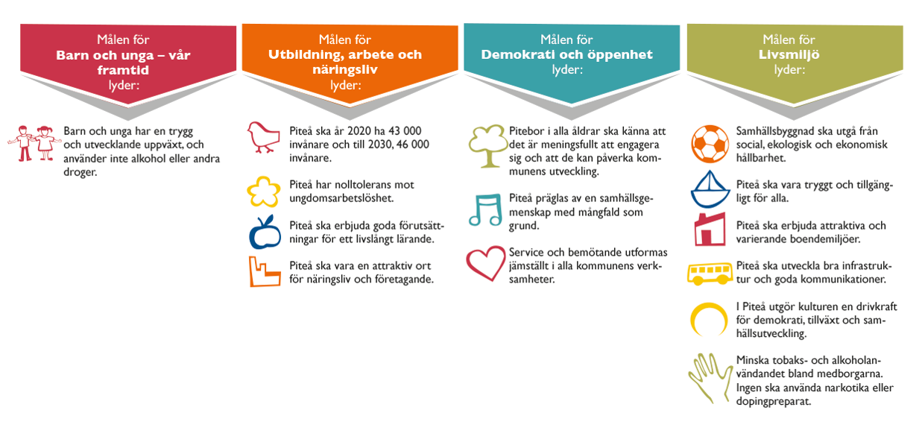
Strategiska områden med övergripande mål
Till det tillkommer riktade nämndsmål och mål för personal och ekonomi

Slide 7
Från vision till aktivitet - och tillbaka igen
VEP
1
Vision
4 + 2
Strategiska områden
14 + 4
Riktade övergripande mål
12
Nämndsmål beslutade av KF
281
Nyckeltal
427
Aktiviteter
DELÅR, ÅR
Notes:
Den strategiska styrkedjan från vision till aktivitet - och tillbaka igen, 1 vision till många aktiviteter.

Slide 8
Teoretisk grund för styrning och ledning
Den snabba samhällsutvecklingen samt jämförelser med andra har skapat ett behov av "rörliga mål".
Piteå kommuns mål är därför uttryckta som kvalitativa mått. Gemensam mall och arbetssätt med målbedömning skapar goda dialoger mellan politiker och tjänstemän.
Dialog om verksamhetens kvalitet utgör grund för målbedömning, verksamhetsutveckling och medborgardialog.
Notes:
Jmf SMARTA mål.

Slide 9
Uppföljning och analys
System för likvärdig analys
Resultat i form av nyckeltal och/eller undersökningar.
Åtgärder, planerade och/eller genomförda, i syfte att förbättra måluppfyllelsen.
Satsningar i verksamhetsplan (VEP) och koncernbudget.
"Andra värden" - ej mätbara.

Slide 10
Nyckeltal
Månadsrapporter: Urval av nyckeltal där månadsvisa utfall kan redovisas
Fördjupade månadsrapport i mars: Urval av nyckeltal där månadsvisa utfall kan redovisas eller kan ackumuleras till mars.
Delårsrapport i augusti: En nyckeltalsbilaga i två delar. Del ett består av ett urval av nyckeltal där månadsvisa utfall kan redovisas eller kan ackumuleras till aug.
Del två redovisar det senaste utfallet för verksamhetsbeskrivande basnyckeltal.
Årsredovisning: Samtliga nyckeltal kopplade mot av Kommunfullmäktige beslutade för att bedöma grad av måluppfyllelse. Presenteras i en nyckeltalsbilaga för Piteå kommun totalt samt per nämnd/bolag.
Alla nyckeltal som är individbaserade redovisas med utfall för män och kvinnor.
Notes:
Månadsrapporter: Ett urval av nyckeltal kopplade mot av Kommunfullmäktige beslutade mål där respektive nyckeltal kan redovisa månadsvisa utfall.
Fördjupade månadsrapport i mars: Ett urval av nyckeltal kopplade mot av Kommunfullmäktige beslutade mål där respektive nyckeltal kan redovisa månadsvisa utfall eller kan ackumuleras till mars.
Delårsrapport i augusti: En nyckeltalsbilaga i två delar. Del ett utgör ett urval av nyckeltal kopplade mot av Kommunfullmäktige beslutade mål där respektive nyckeltal kan redovisa månadsvisa utfall eller kan ackumuleras till augusti. Del två redovisar det senaste utfallet för verksamhetsbeskrivande basnyckeltal.
Årsredovisning: Samtliga nyckeltal kopplade mot av Kommunfullmäktige beslutade för att bedöma grad av måluppfyllelse. Presenteras i en nyckeltalsbilaga för Piteå kommun totalt samt per nämnd/bolag.
Alla nyckeltal som är individbaserade redovisas med utfall för män och kvinnor.

Slide 11
Nyckeltal
Notes:
Månadsrapporter: Ett urval av nyckeltal kopplade mot av Kommunfullmäktige beslutade mål där respektive nyckeltal kan redovisa månadsvisa utfall.
Fördjupade månadsrapport i mars: Ett urval av nyckeltal kopplade mot av Kommunfullmäktige beslutade mål där respektive nyckeltal kan redovisa månadsvisa utfall eller kan ackumuleras till mars.
Delårsrapport i augusti: En nyckeltalsbilaga i två delar. Del ett utgör ett urval av nyckeltal kopplade mot av Kommunfullmäktige beslutade mål där respektive nyckeltal kan redovisa månadsvisa utfall eller kan ackumuleras till augusti. Del två redovisar det senaste utfallet för verksamhetsbeskrivande basnyckeltal.
Årsredovisning: Samtliga nyckeltal kopplade mot av Kommunfullmäktige beslutade för att bedöma grad av måluppfyllelse. Presenteras i en nyckeltalsbilaga för Piteå kommun totalt samt per nämnd/bolag.
Alla nyckeltal som är individbaserade redovisas med utfall för män och kvinnor.

Slide 12
Underlag för målbedömning
Analys sker utifrån fastställda mål för att undvika att enskilda nyckeltal får allt för stor vikt.
Analysen ska handla om helheten för målet, eller det strategiska området, inte om detaljer.
Nyckeltalens roll är att stödja en kvalitativ bedömning, men kan aldrig utgöra det enda underlaget för bedömning, men kan aldrig utgöra det enda underlaget för bedömning av måluppfyllelse.
Jämförelser med andra kommuner ger möjligheter att förhålla sig till de egna resultaten.

Slide 13
Parallella styr- och ledningssystem
MÅL OCH RESULTATSTYRNING
Årshjul / VEP
Mål
Nyckeltal
HIERARKI OCH REGELSTYRNING
Organisation
Reglemente
Styrande Dokument
TILLIT OCH VÄRDERINGS-STYRNING
Vision
Värderingar
Kultur
Notes:
Breda mål - Kan bryta ner de olika målen på verksamhetsnivå.
Intern kontroll - Orange

Slide 14
Så här knyter kommunens styr- och ledningssystem ihop ekonomi och kvalitet
Årsredovisning
Utvärdering av mål
Analys av resultat
Behov av åtgärder
Ansvarsutkrävande
God ekonomisk hushållning
Grund för riktlinjer
Processen
Politiska riktlinjer
Viljeinriktning för perioden
Tydliga uppdrag för nämnder och styrelse
Utmaningar inför kommande budget och verksamhets-plan
Verksamhetsplan
Utgångspunkt från årsredovisningen och de resultat och analyser som redovisas där
Övriga parametrar
Månads- och delårsbokslut
Uppföljningar
Analyser
Behov av eventuella åtgärder
Eventuella justeringar
Omvärldsanalys
Långsiktiga förutsättningar
Internationellt, nationellt, lokalt/regionalt
Förutsättningar
Kommunledningsförvaltningen
Notes:
Årsredovisning och Politiska riktlinjer parallell process

Slide 15
Att leda och styra i Piteå kommun - Lagar och styrande dokument
Grundläggande struktur
EU-lagstiftning
De fyra grundlagarna
Lagstiftning Kommunallagen (KL) Förvaltningslagen (FL) Offentlighets- och sekretesslagen (OoS)
Speciallagstiftning
Kommunfullmäktige
Reglementen (styrande dokument)
Nämnder och styrelser
Delegationsordning (styrande dokument)
Styrande dokument
Styrande dokument
Policys (Kommunfullmäktige beslutar)
Reglementen (Kommunfullmäktige beslutar)
Plan/program (Kommunfullmäktige beslutar)
Föreskrifter (Kommunstyrelsen beslutar)
Riktlinjer (Kommunstyrelsen/nämnd beslutar i de flesta fall)
Handlingsplan (Kommunstyrelsen beslutar)
Anvisning/instruktion (Kommunchef/förvaltningschef beslutar)
Bolagsordningar – ägardirektiv (Kommunfullmäktige beslutar)
Delegationsordningar (Respektive styrelse/nämnd beslutar)
Taxor och avgifter (Kommunfullmäktige beslutar)
En rutinbeskrivning på verksamhetsnivå är inte ett officiellt styrande dokument och beslutas därför av och för verksamhetens egna behov.

Slide 16
Kommunal författningssamling
Lagstiftad
Ska finnas samlad
Förhållandet mellan enskilda och det allmänna
Exempel
Föreskrifter som kommuner meddelar med stöd av speciallagstiftning
Offentligrättsliga taxor
Bestämmelser som reglerar kommunernas och landstingens verksamhet
Notes:
Garantera att allmänheten har tillgång till regler.
Grundläggande verksamhet
Piteå kommun alla styrande dokument hållas samlade

Slide 17
Exempel på styrande dokument
Policy
Reglementen
Planer/program
Föreskrifter
Riktlinjer
Anvisningar

Slide 18
EN del i styrningen
Regler och reglementen
Styrande dokument
Målstyrning
Vision Normer, Värderingar
”Begränsa antalet styrande dokument och dess giltighetstid så att de får en bred förankring och har en tydligt styrande effekt”
Notes:
Styrande dokument - Regel och hirarki – styrning, detaljstyrning
Målstyrning – Mål, nyckeltal och mätning – Marknad
Tillit och värderingstyrning – Vision gemensamt mål, medarbetarpolicy, samarbete
Undvika detaljstyrning – ge utrymme för medarbetarna
Hålla isär de olika modellerna – inte sätta nya mål i styrande dokument
Mätande får inte vara för mätandets skull, eller vara ett skyltfönster

Slide 19
Kommunfullmäktige pekar ut vägen i riktlinjerna - Helhetsperspektiv med gemensamt ansvar - en viktig utgångspunkt
Exempel på innehåll i Riktlinjer till
budget och verksamhetsplan
Kompetensförsörjning – en grundförutsättning för att klara alla uppdrag
Samverkan med andra parter – ett generellt uppdrag till alla nämnder och bolag
Socialnämnden – fortsatt uppdrag att arbeta med ekonomi, innovation och digitalisering
Barn och utbildningsnämnden – Redovisa konsekvenser och ge förslag på åtgärder med anledning av det nationella uppdraget kring skolans digitalisering
Kommunchefen får i uppdrag att, tillsammans med förvaltningschefer och VD för PIKAB, ta ansvar för ledningsuppdragen samt utveckla och samordna dessa

Slide 20
Kommunchefens ledningsuppdrag
Inflyttning av befolkning i arbetsför ålder
Utveckla landsbygdscentra och stadsdelscentra
Piteå MR-kommun 2020
Näringslivsklimat
Tillit till lokalsamhället
Flickors och kvinnors hälsa
Innovation och digitalisering
Exempel på innehåll i Riktlinjer till
budget och verksamhetsplan
Ledningsuppdragen tydliggör vikten av att arbeta gemensamt för att möta de utmaningar som identifierats i omvärldsanalys, resultat och måluppfyllelse och för att nå kommunens mål. En helhetssyn och ett gemensamt arbete är en förutsättning för att nå framgång Utdrag ur kommunfullmäktiges riktlinjer 2019-2021

Slide 21
Åtgärder och uppdrag
- Från verksamhetsplan, årsredovisning och delårsrapporter utifrån avvikelser/händelser
För att Socialnämnden ska uppnå en ekonomi i balans får kommunchef i uppdrag att överväga en organisationsförändring i syfte att tydliggöra ansvar och rollfördelning mellan Kommunstyrelse, Socialnämnd och Socialförvaltning
Redovisning av åtgärder och effekter gällande arbetslöshet bland utrikesfödda
Utreda möjligheten till dansutbildning i egen regi
Exempel på uppdrag och åtgärder

